Slide 1
IREM de Franche-Comté
Groupe de travail « Mathématiques et Philosophie »

Slide 2
Historique du Groupe
1. Fondation - 2013
Claude MERKER (IREM de Franche Comté- retraitée)
Françoise de LABACHELERIE (Enseignante de mathématiques en lycée, Dole - retraitée)
Sylvain MONTURET (Enseignant de philosophie en lycée – Dole, responsable administratif)

Slide 3
Historique
2. Composition actuelle et spécificité du groupe
Line MENECIER (enseignante en mathématiques et sciences physiques au lycée Duhamel de Dole)
Joël GARNIER (enseignant en philosophie au Lycée Friant de Poligny)
Julia HENRIET (enseignante en mathématiques au lycée Pergaud de Besançon)
Michaël KLOPFENSTEIN (enseignant en mathématiques au Lycée Belin de Vesoul)
Philippe LE BORGNE (Directeur de l'IREM de Franche-Comté - Enseignant-chercheur en mathématiques à l'Université de Franche-Comté et à l'ESPE)
Sylvain MONTURET (enseignant en philosophie au lycée Duhamel de Dole)
Stefan NEUWIRTH (enseignant-chercheur en mathématiques à l'Université de Franche-Comté)

Slide 4
Thèmes de travail
2013-2015 - LA RÉCURRENCE, L’INFINI
mathématiques, physique, philosophie
2015-2016 - MESURE ET DÉMESURE
mathématiques, physique, philosophie et musique
2016-2017 - MATHÉMATIQUES ET MUSIQUE – DE L’OBJET AU PHÉNOMÈNE
mathématiques, physique, philosophie et musique

Slide 5
Productions
1. Stages inscrits au PAF
10 Avril 2015 - LA RÉCURRENCE, L’INFINI
mathématiques, physique, philosophie
6-7 Avril 2016 - MESURE ET DÉMESURE
mathématiques, physique, philosophie et musique
30-31 Mars 2017 - MATHÉMATIQUES ET MUSIQUE – DE L’OBJET AU PHÉNOMÈNE
mathématiques, physique, philosophie et musique

Slide 6
1.a Thèmes du Stage 2015
« la Récurrence, l’infini »
La récurrence en mathématiques, problèmes didactiques
La récurrence et l'anthyphérèse dans les Éléments d'Euclide
De la récurrence à l'infini : problèmes philosophiques
L'infini en sciences physiques : le problème de la mesure
Exercices mathématiques et interdisciplinaires sur la récurrence et l'infini en classe

Slide 7
1.b Thèmes du Stage 2016
« Mesure et Démesure »
Comment le son musical est-il possible?
La mesure de la musique – Théorie et Esthétique
Discussions autour d'un problème spatial : la mesure des objets fractals
Récurrence et déduction naturelle
Une improvisation sur la musique
La mesure dans la musique – une approche phénoménologique
Le problème de la mesure en mécanique quantique
Etude de productions d'élèves sur la mesure

Slide 8
1.c Thèmes du Stage 2017
« MATHÉMATIQUES ET MUSIQUE -DE L’OBJET AU PHÉNOMÈNE »
Le cogito cartésien : sujet et objet
De quel type d'objets parlent les mathématiques ? - étude de la trompette de Gabriel
Le phénomène, diversité et unité
Le phénomène physique : sujet et objet
Objets mathématiques : un point de vue didactique
La réduction phénoménologique musicale : approches théorique et expérimentale

Slide 9
Productions
2. Interventions en classes
  Lycée général
  Mathématiques et philosophie
    1èreS et Terminales S au lycée Duhamel, Dole (2014-2015-2016)
  Mathématiques
    1èreS au lycée Pergaud, Besançon (2016)
    Terminales S au lycée Belin, Vesoul (2015-2016)

Slide 10
Productions
2. Interventions en classes
Lycée professionnel
Mathématiques et philosophie
  Classe de CAP Employé de Vente Spécialisée du Lycée Tristan Bernard, Besançon (2014 et 2015)

Slide 11

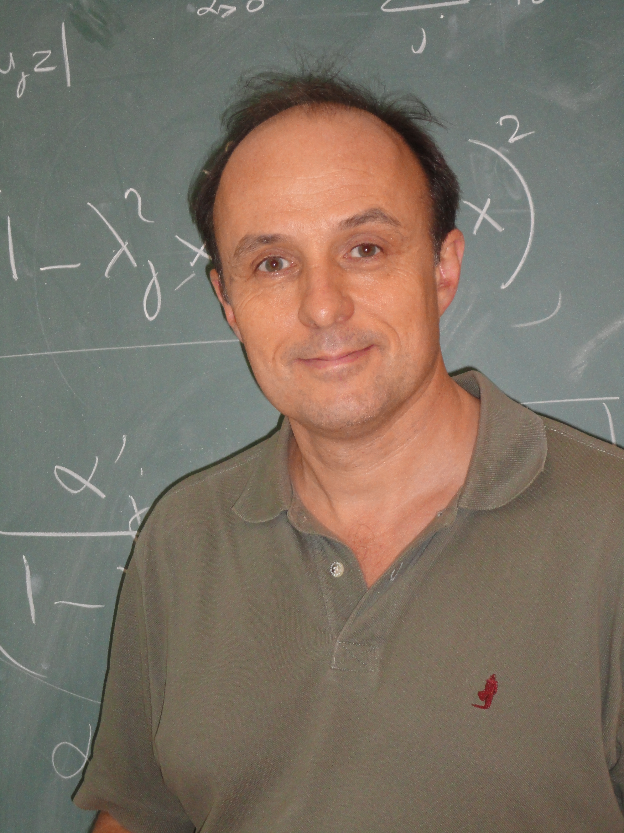
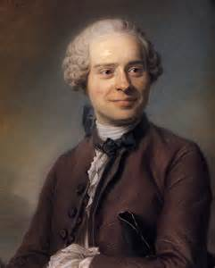
Productions
3.1 participation à des manifestations scientifiques
« Un texte, un mathématicien »
  Conférence de Patrick Gérard (Université Paris-Sud), sur D’Alembert, à l’Université de Franche-Comté
  Trois interventions de Boris Andréianov (LMB), sur l’équation des ondes de d’Alembert, au lycée Duhamel (Terminales S), Dole

Slide 12
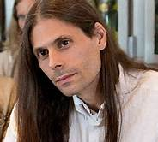
Productions
3.2 participation à des manifestations scientifiques
Conférence d’Aurélien BARRAU, astrophysicien
(Université Joseph Fourrier de Grenoble, CNRS, membre de l’Institut Universitaire de France)
sur le thème des multivers
Lycée Duhamel & Librairie Passerelle, Dole

Slide 13
Productions
3.3 participation à des manifestations scientifiques
Journées Bisontines de Didactique et d’Epistémologie (Université de Franche-Comté)
Organisateurs : Arnaud Simard, Philippe Le Borgne et Stefan Neuwirth
10-11 avril 2014 : pratiques géométriques dans les domaines de l’enseignement des mathématiques et dans certaines formations professionnelles
16-17 avril 2015 : Le langage en mathématiques et ses répercussions dans l’enseignement des mathématiques
28-29 avril 2016 : Les grandeurs physiques et mathématiques et à ses répercussions dans l’enseignement des mathématiques

Slide 14
Productions
3.4 participation à des manifestations scientifiques
Cours de Mathématiques et Musique : unité transversale de L3 (LMB).
Stefan Neuwirth, ensemble avec Aurélien Galateau, Martin Meyer et le musicien Olivier Toulemonde, ont mis en place l'unité transversale Musique et Mathématiques, depuis l’automne 2015. Elle a pris la forme d'un groupe de travail qui réfléchit au rapport entre langage musical et langage mathématique, et sur la nature de la création musicale et mathématique, tiraillées entre rigueur et imagination. L'unité est accompagnée d'une programmation de concerts et de conférences:
http://epiphymaths.univ-fcomte.fr/musique&maths

Slide 15
Productions
4. Articles en préparation
Joël GARNIER (enseignant de philosophie, Poligny, 39)
« L’infiniment différent »
Sylvain MONTURET (enseignant de philosophie, Dole, 39)
« Le rôle de l’intuition dans le raisonnement par récurrence »

Slide 16
Productions
5. Ressources en ligne
Dossiers sur une Page du serveur de l’Université de Franche-Comté
  Stages sur la logique d’Aristote (2008 à 2010)
  Stages PAF 2015 (l’infini, la récurrence), et 2016 (Mesure et Démesure)
  Diffusion des mathématiques (Conférence sur d’Alembert, P. Gérard & Interventions de B. Andréianov)
  Documents utilisés par le groupe sur le thème de l’année (Phénomène et Objet) – 2016-2017
  Projets d’articles
  Présentations & Rapport d’activité de notre Groupe de travail

